Slide 1


Slide 2

Danny Davis
collabonists.io
dd@collabonists.io

Slide 3

Holger Will
andersundbesser.de
holger@andersundbesser.de

Slide 4

collaboCON
BarCamp zum Thema Microsoft Technologien (SPO, ExO, Team, etc)
17. Oktober 2020
collabocon.io

Slide 5
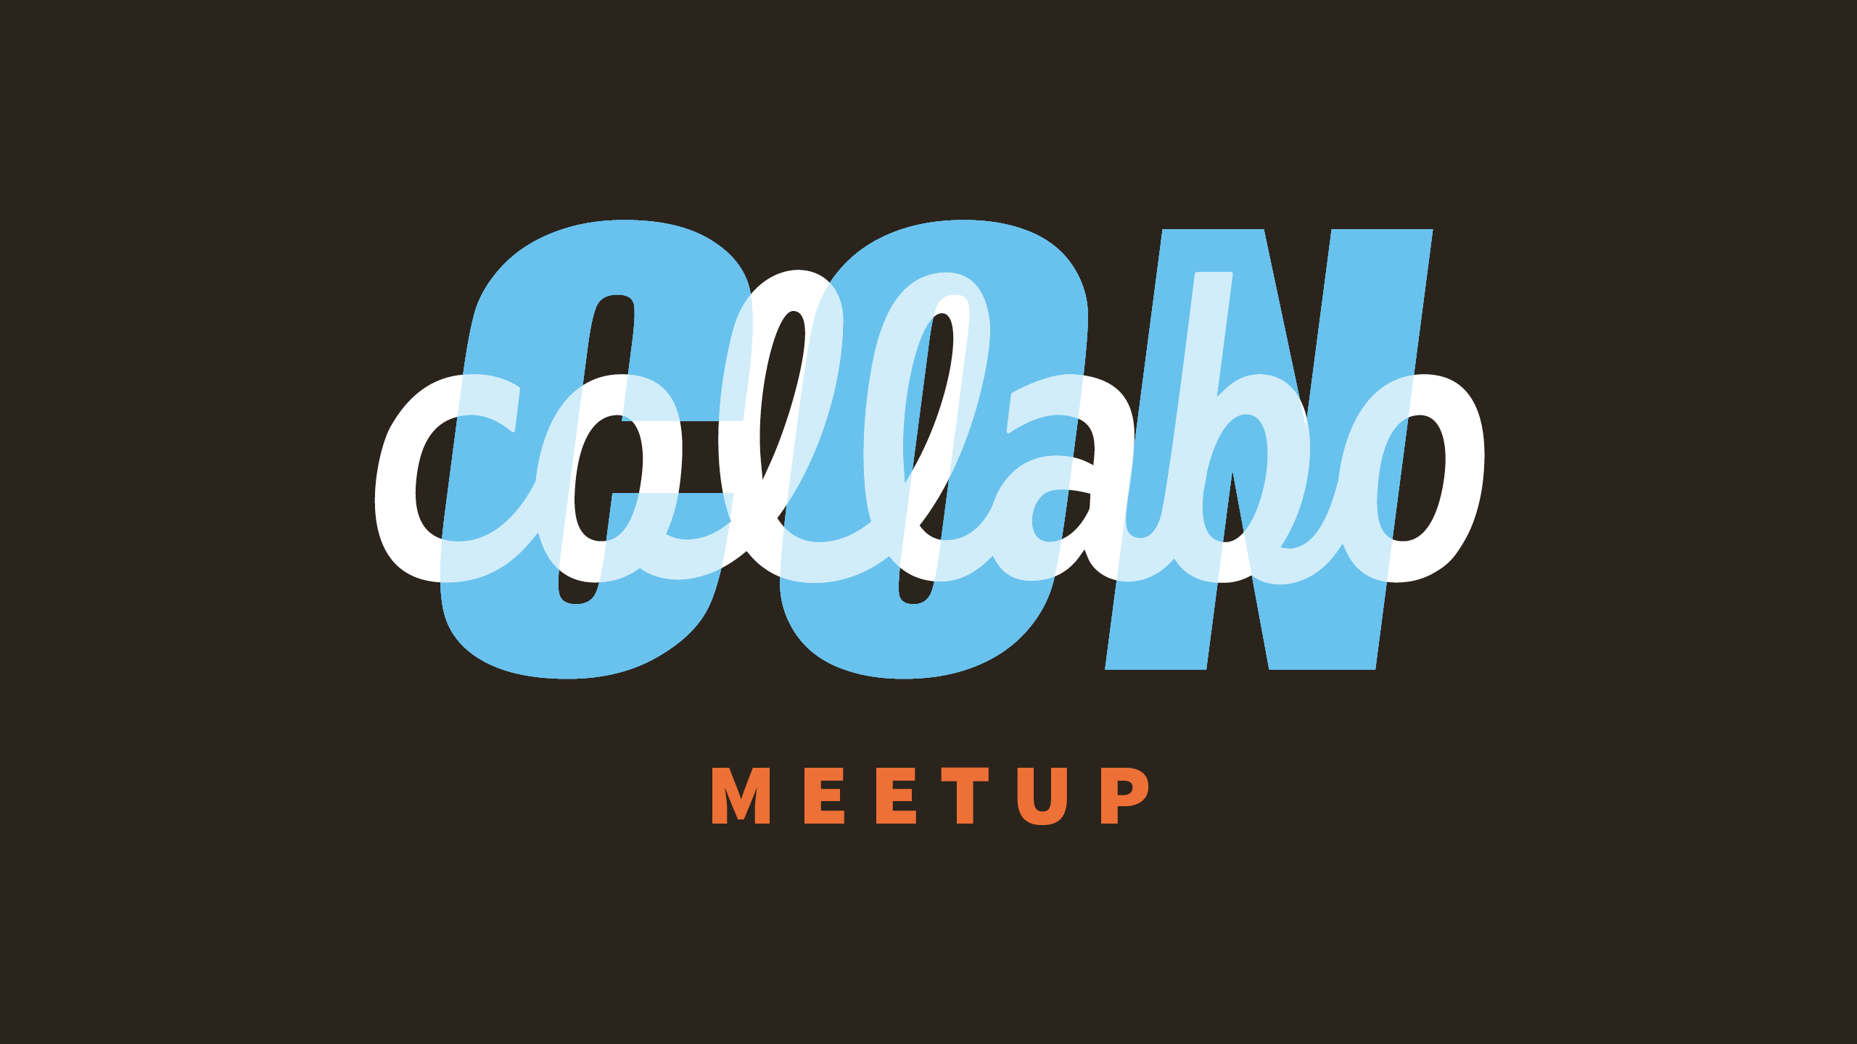
collaboCON Meetups
Meetups zu Microsoft Technologien (SPO, ExO, Teams, etc)
Quartalsweise
collabocon.io

Slide 6
Hat euch Corona getroffen?
Teil 1

Slide 7
Hat uns Corona getroffen?
Corona hat uns spürbar getroffen
ABER: Zeitversetzt
Lange anhaltend

Slide 8
Zeitstrahl
Lockerungen und jede Menge Scheiße
Kündigung wegen Corona
Kleinere Auftäge
Corona-Sperren

Slide 9
Jede Menge Scheiße?
Teil 2
Was soll diese Wortwahl, Danny?

Slide 10
Was macht das Geschäft so schwierig?
Unterschiedliche Corona-Angriffsmodelle
NRW macht nichts
Bayern stark eingeschränkt
Unternehmen wollen Berater vor Ort
DACH Region
Viel in Berlin und NRW
Ich reise nicht während Corona
Teil der Risikogruppe
Im Cloud-Bereich unterwegs, vor Ort Arbeit ist nicht mehr nötig aber erwartet
Projekte werden kurzfristig doch noch abgesagt

Slide 11
Was spricht gegen Reisen?
Berliner Schlauchbootparty
Toennies
Steigende Coronazahlen
Sinkende Stundensätze
Ignoranz der Menschen
Grundlegene Vorgaben werden nicht erfüllt
Masken eher optional
Kunden haben kein Hygienekonzept
Abstandsregeln werden ignoriert

Slide 12
Wird das besser?
Teil 3

Slide 13
NEIN.

Slide 14
Warum wird das nicht besser?
Teil 4

Slide 15
Warum nicht?
Impfgegner
Massendemos
Schlechte Kontrollen
Bei Strafen wird sich bei der Presse beschwert
Menschleben weniger Wert als wirtschaftliche Interessen
Förderung von großen Unternehmen (Autoindustrie, Lufthansa)
Verschwörungstheoretiker
Notes:
Graf hat sich bei der Frankenpost ausgelassen und auf Facebook

Slide 16
Wie sieht die Zukunft aus?
Teil 5

Slide 17
Scheiße.

Slide 18
Was können wir machen?
Teil 6

Slide 19
NICHTS.

Slide 20
Optionen?
Ein gemeinsames Netzwerk aufbauen
Zusammenarbeiten
In Kooperationen große Projekte angehen
Hoffen das Regeln eingehalten werden
Notes:
Graf hat sich bei der Frankenpost ausgelassen und auf Facebook

Slide 21
Und nun?
Teil 7
Notes:
Was hat aus der Lockdown-Zeit "überlebt"?
Tools, Remote work …
Learnings

Slide 22
Thank You!
Danny Davis
collabonists.io
dd@collabonists.io

Slide 23
https://ab-freelance.webflow.io/
Passwort: fmuhof

